Slide 1
基礎看護の授業を通して思考力,判断力,表現力,技能を育成する指導方法の工夫改善についての研究
私立折尾愛真高等学校

Slide 2
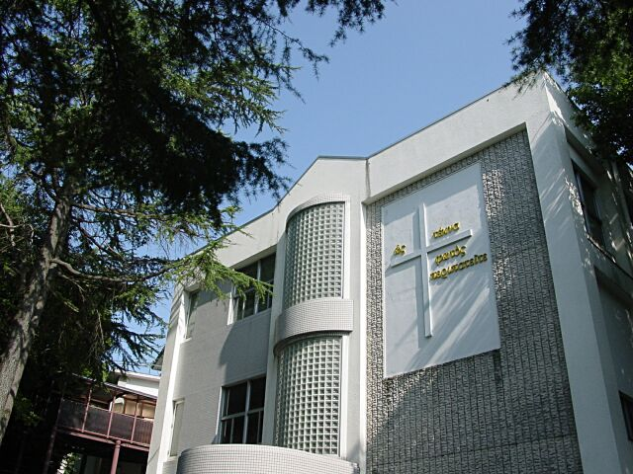
折尾愛真学園

Slide 3
学園聖句
光の子らしく歩きなさい
新約聖書エペソ人への手紙５章８節

Slide 4
建学の精神
・キリスト教に基づく人格教育を行います。
・専門教科による職業教育を行い，有能な人材を
育成します。
・自主独立の精神を養います。
・国際交流による国際理解教育を行います。

Slide 5
Ⅰ.研究目的
臨地実習において実習指導者や患者との人間
関係を築くためのコミュニケーション力を高める
ことを目的とし，教科指導において表現力や思
考力を育成するため看護技術の授業方法の改
善を図り指導方法を標準化する。

Slide 6
３．研究体制
学校長，教頭，看護科全教員で取り組み研究の責任者を３名とした。研究の対象となる３年生の生徒には，倫理的配慮として研究の目的を説明しアンケート調査やインタビュー等の回答に対しては個人の学業成績には一切影響しないことを説明し生徒の同意を得て実施した。

Slide 7
Ⅱ.研究の方法
１．研究の対象
看護科３年生８８名
基礎看護 看護技術２単位
２．研究期間
平成２７年４月～２７年１１月

Slide 8
Ⅲ.研究内容及び具体的な研究活動
１．思考力，判断力，表現力，技能を育成する
指導方法の改善
（１）看護技術 指導計画書（安全管理の技術）内容の
確認と学習指導案を作成 コミュニケーション力の向上
（２）コミュニケーションに関するアンケート調査
（３）生徒全員のエゴグラムを実施
（４）インタビューの実施
実習指導者とのコミュニケーションの実際を確認
（５）継続中のグループ学習の取り組みを生徒，
教員で評価を実施

Slide 9
（１）グループ学習の実施
公開授業
１）生徒自身による目標設定
① 安全と医療事故
ナーシングキャンパスVol.2No.10
環境整備を参考資料
② 患者，家族，実習指導者との人間関係

Slide 10
（１）グループ学習の原則
１．生徒の特性を考慮したメンバー構成をする。
２．宿題，課題を済ませて準備をしたうえで授業
に臨む。
３．メンバー同士で宿題，課題について協議し
毎回，自発的に発表者を決め全員の前で
学びを発表する。
４．相手の意見をしっかり聞く。
５．全員が意見を出す。
６．教員の助言・指導を受ける。

Slide 11
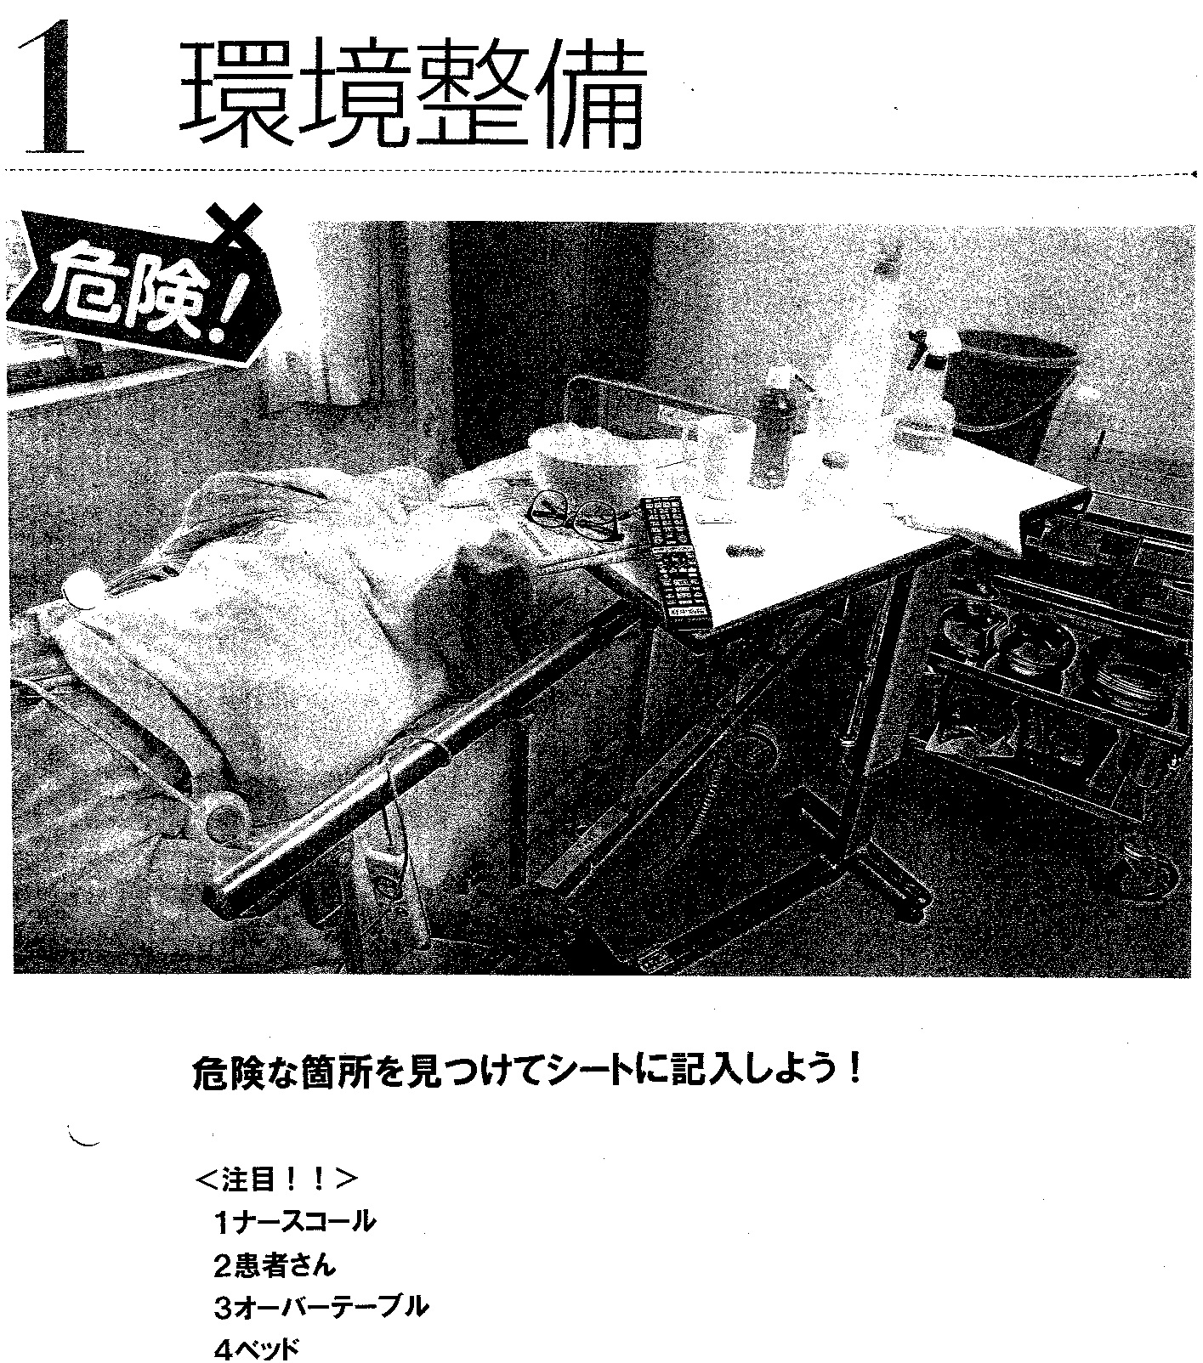

Slide 12
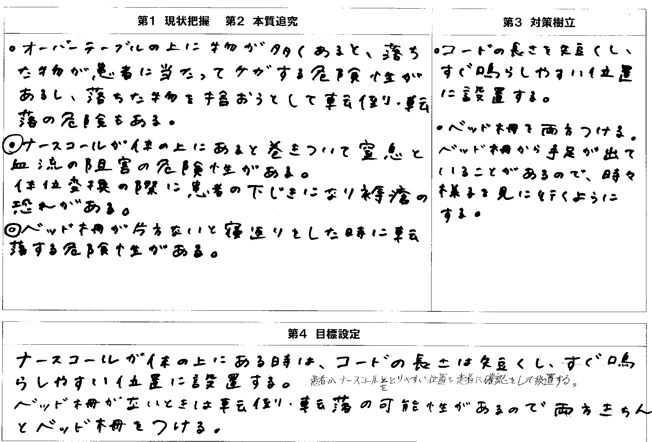

Slide 13
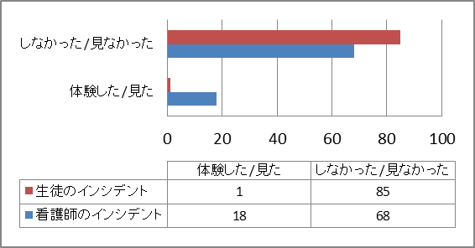
①実習中のインシデントの体験若しくは
看護師のインシデントを見る機会

Slide 14
② 私が考えたコミュニケーションの対応法
・患者，患者の家族，病棟指導者の
役割演技
・教員が役割演技を実施

Slide 15
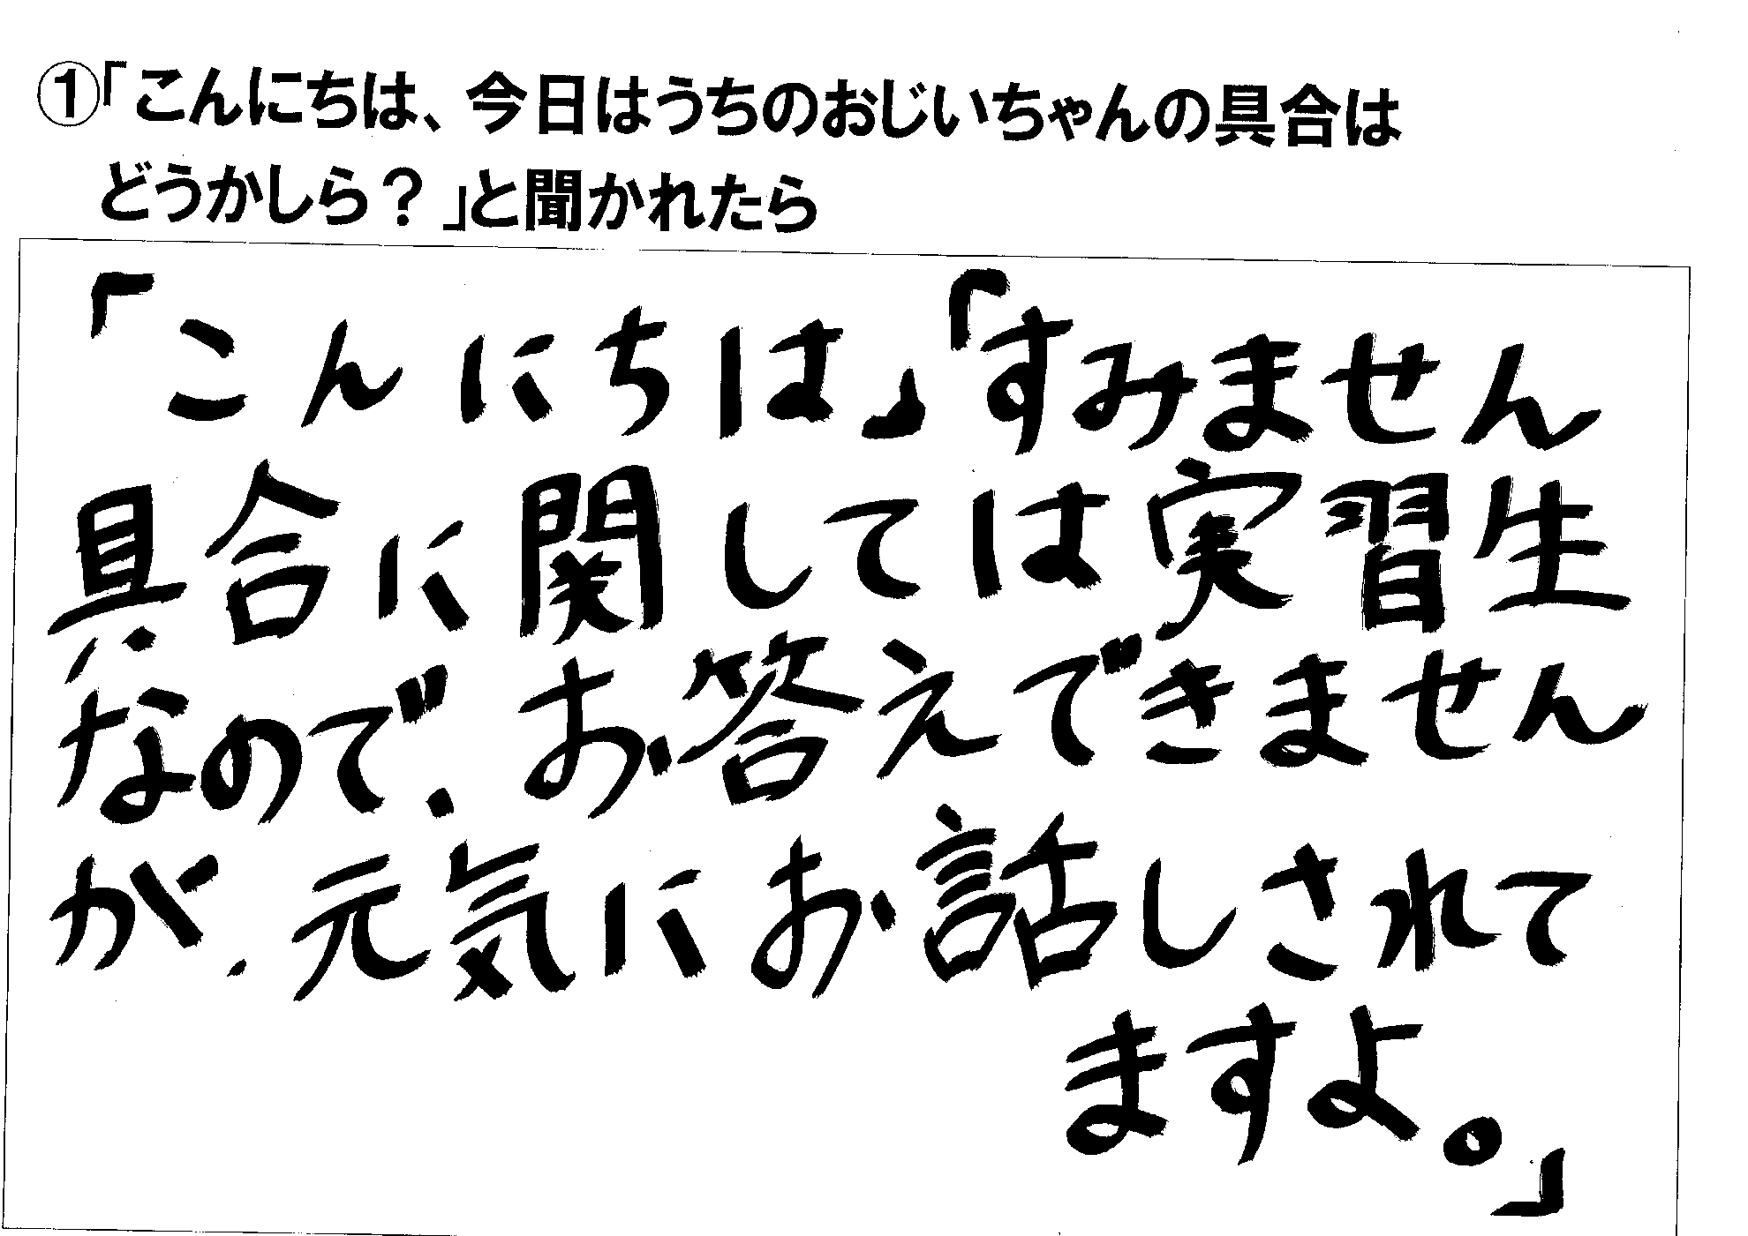

Slide 16
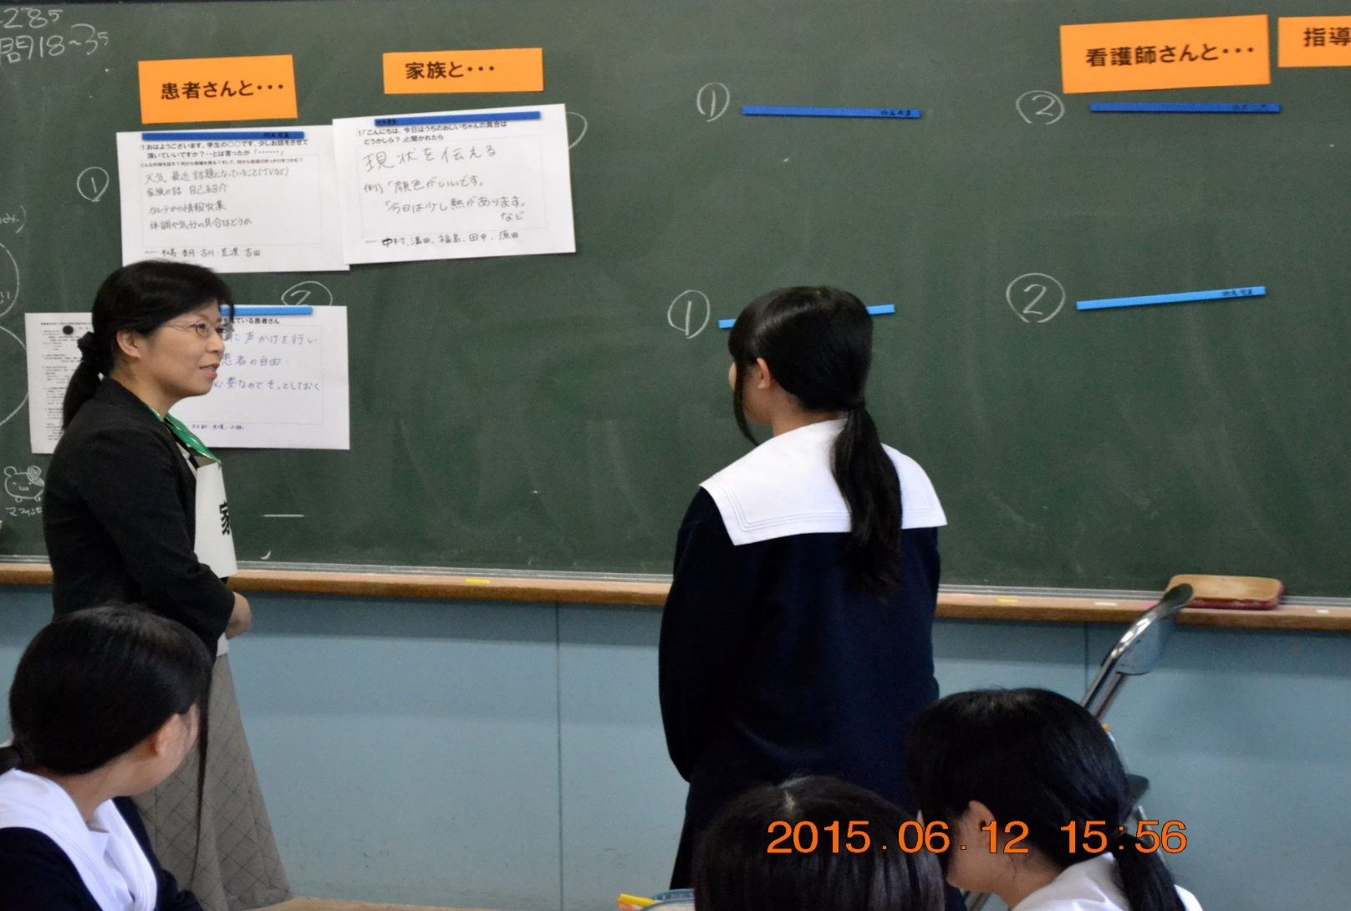
例）家族と・・・
「こんにちは今日はうちのおじいちゃんの具合は
どうかしら？」と聞かれたら

Slide 17
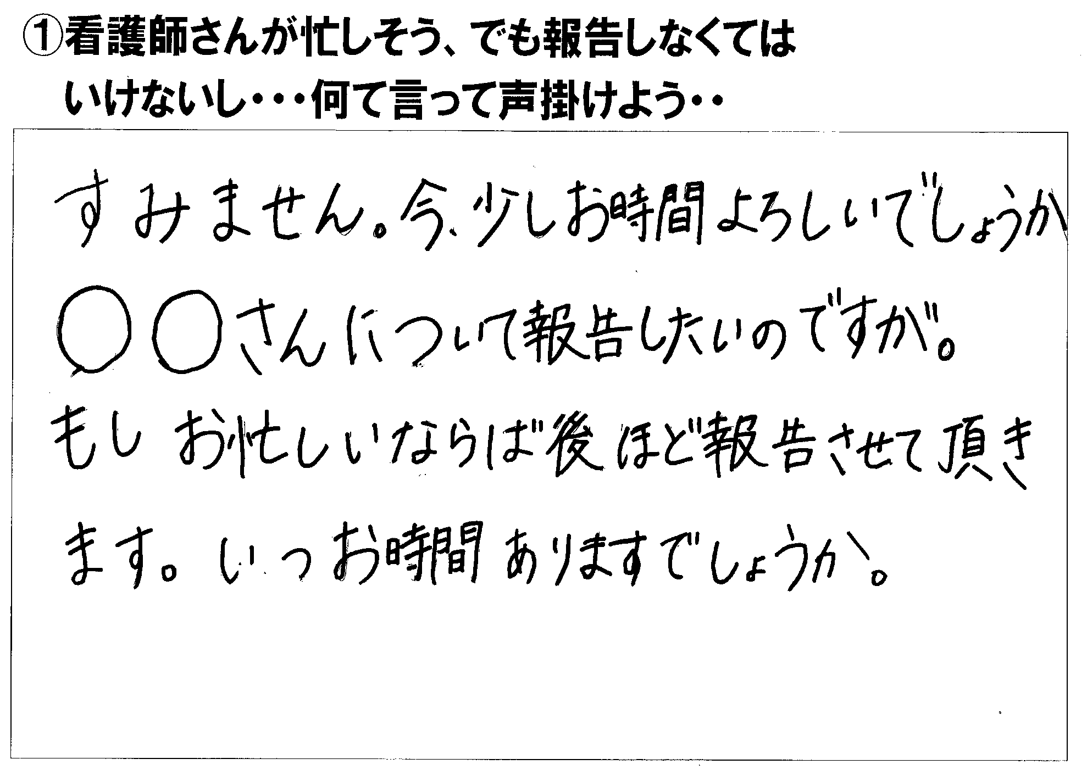

Slide 18
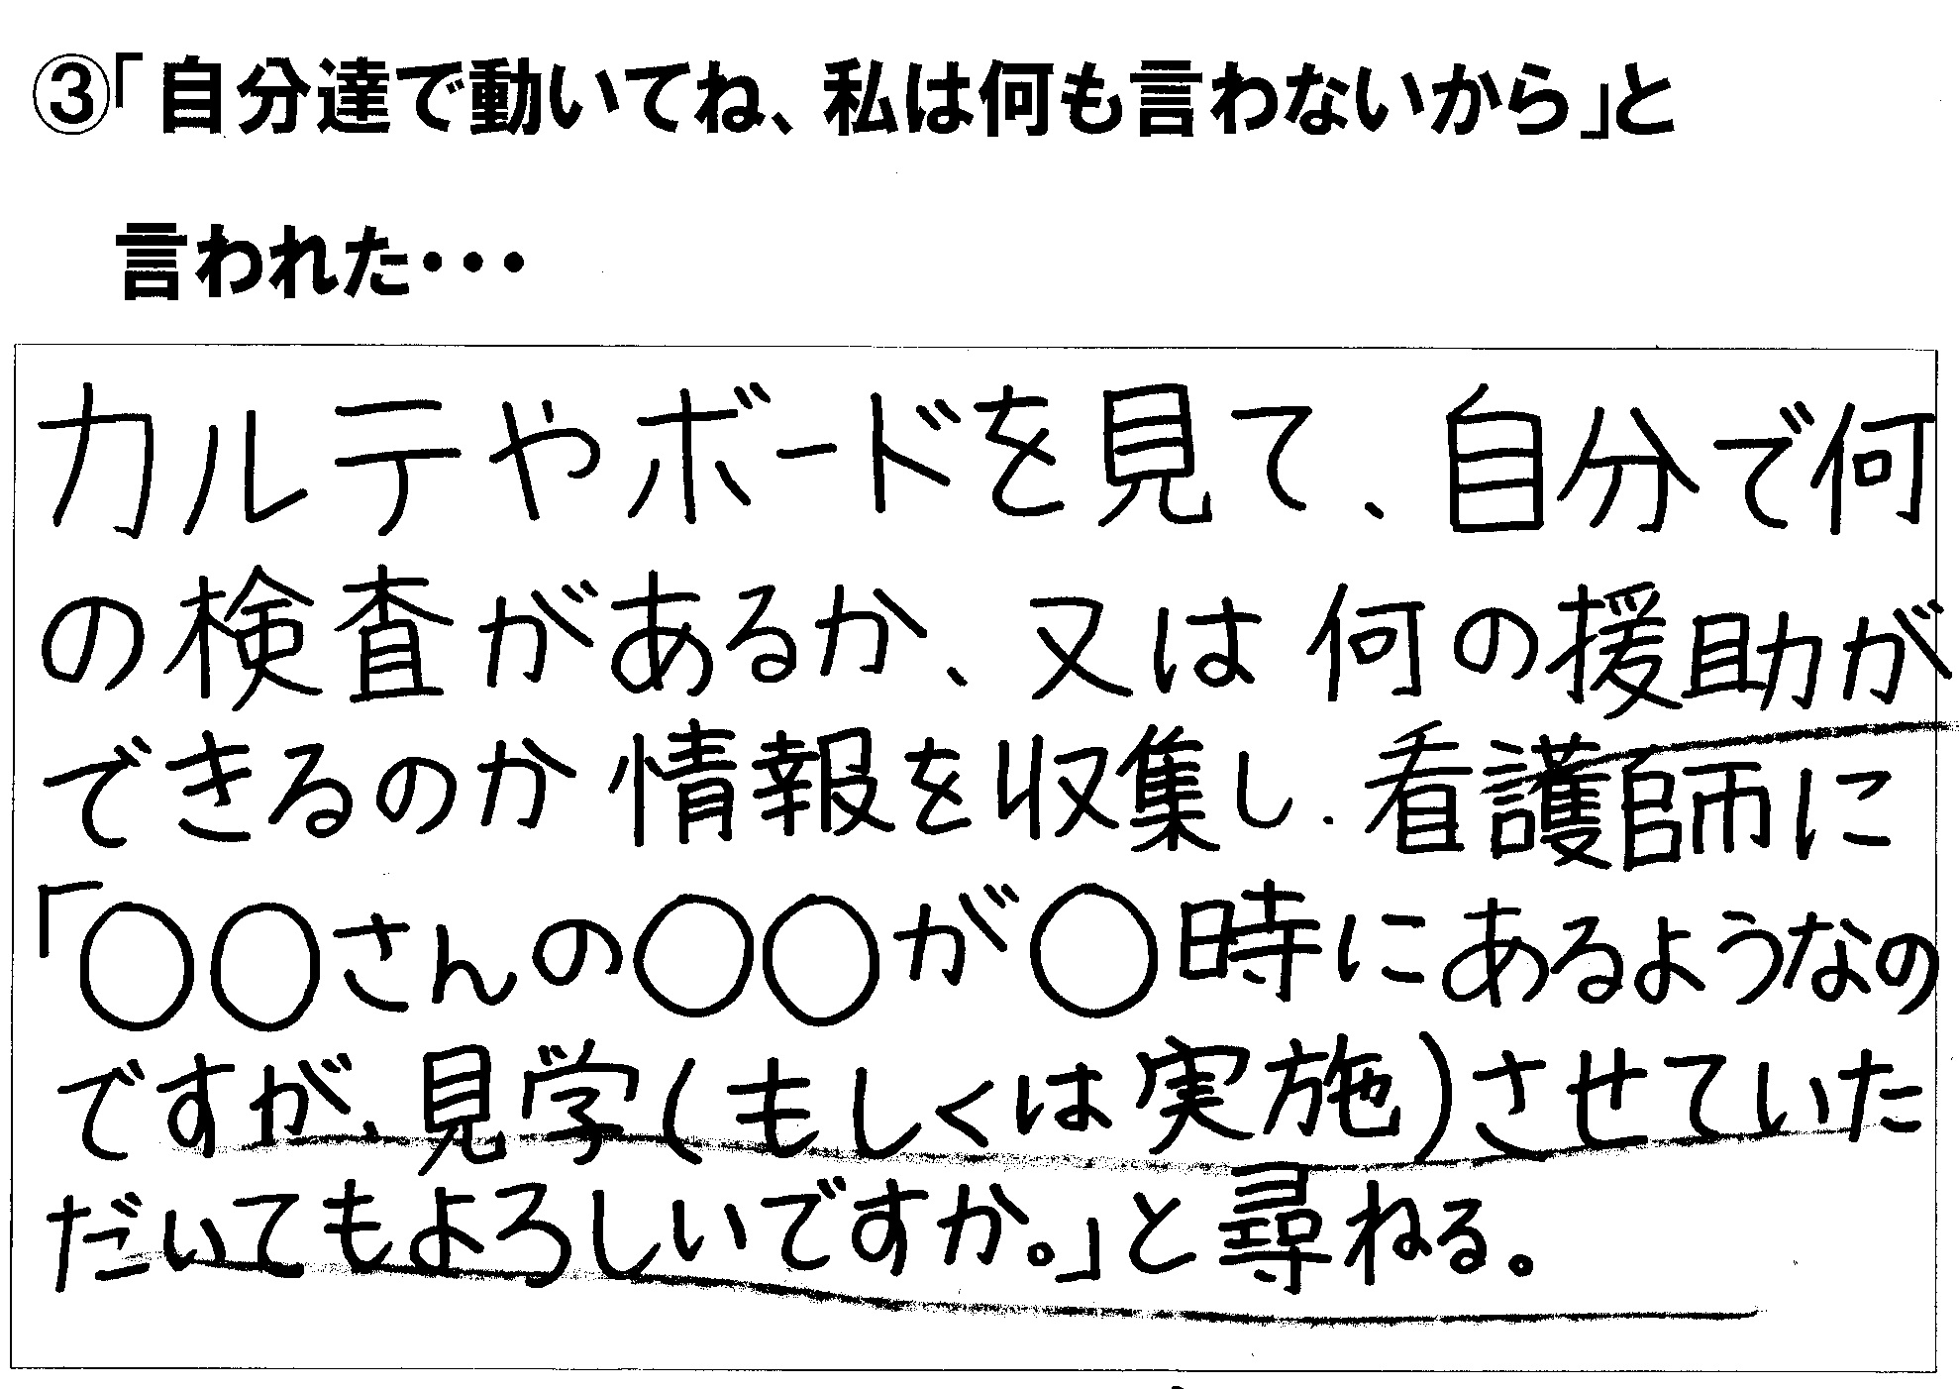

Slide 19
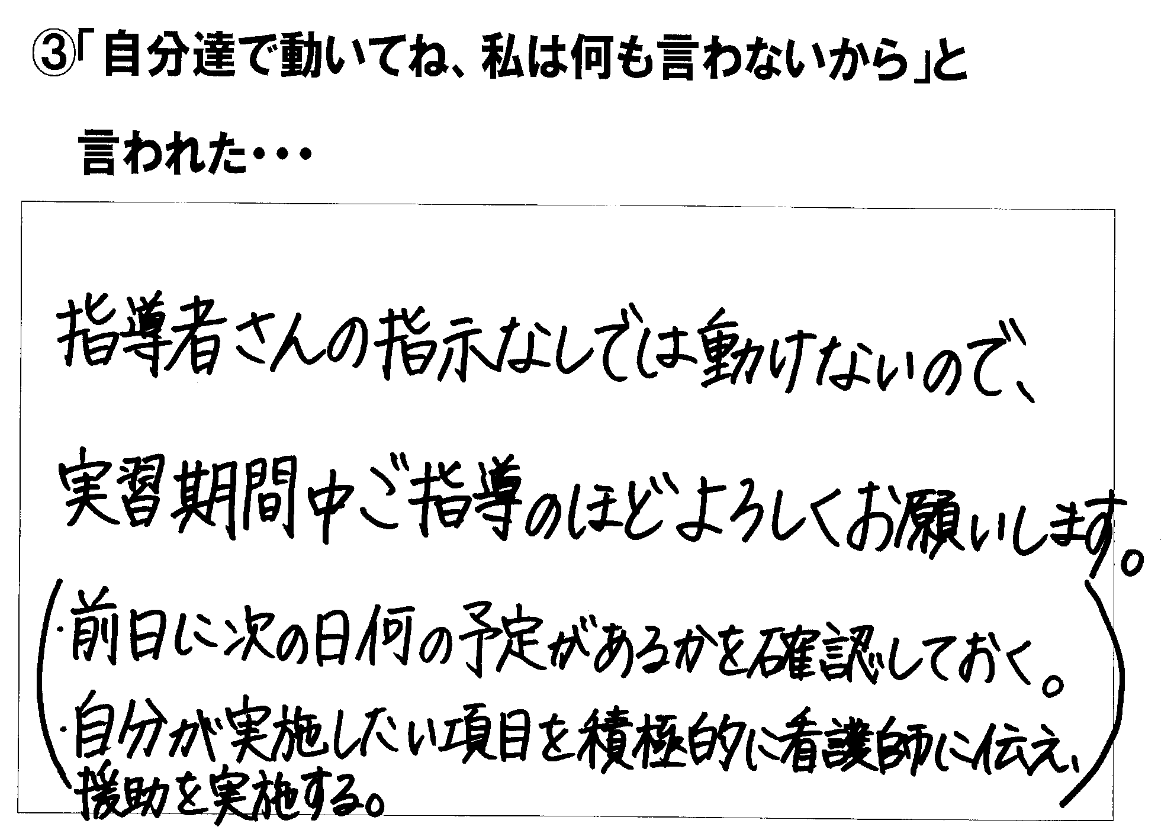

Slide 20
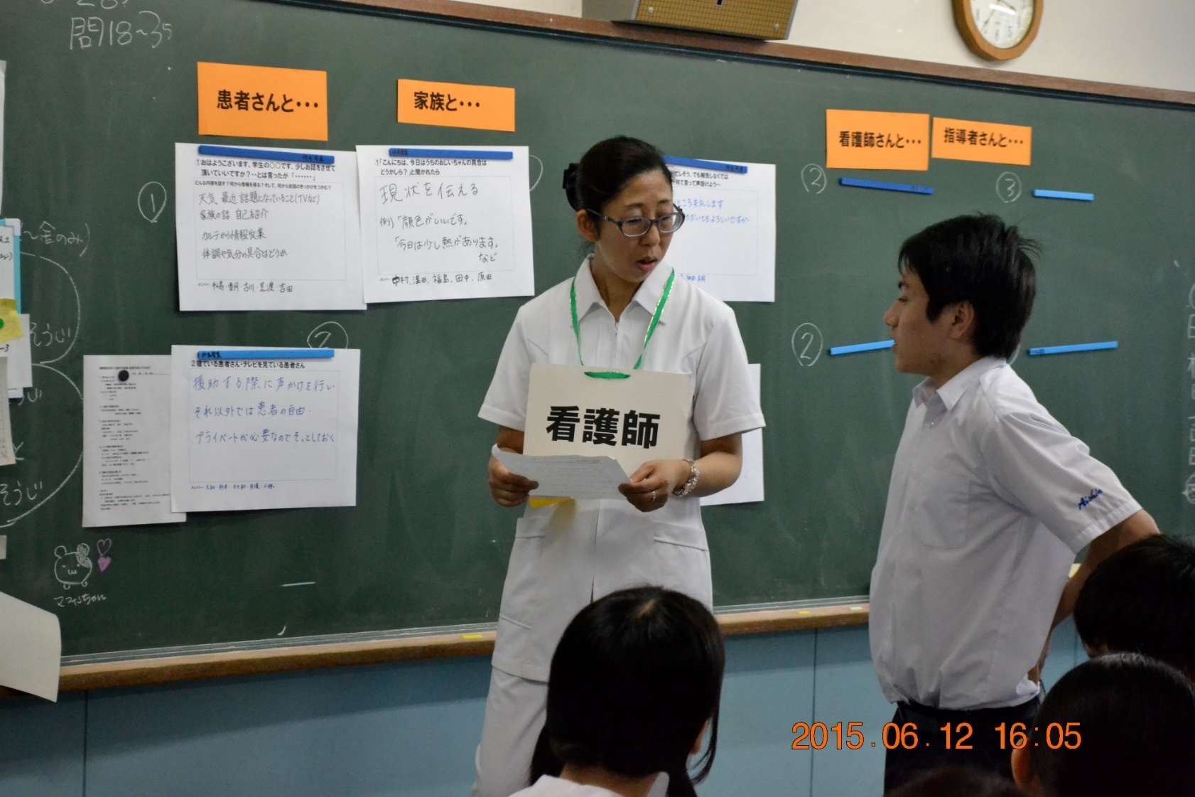
例）看護師さんと
「自分達で動いてね、私は何も言わないから」と言われた・・・

Slide 21
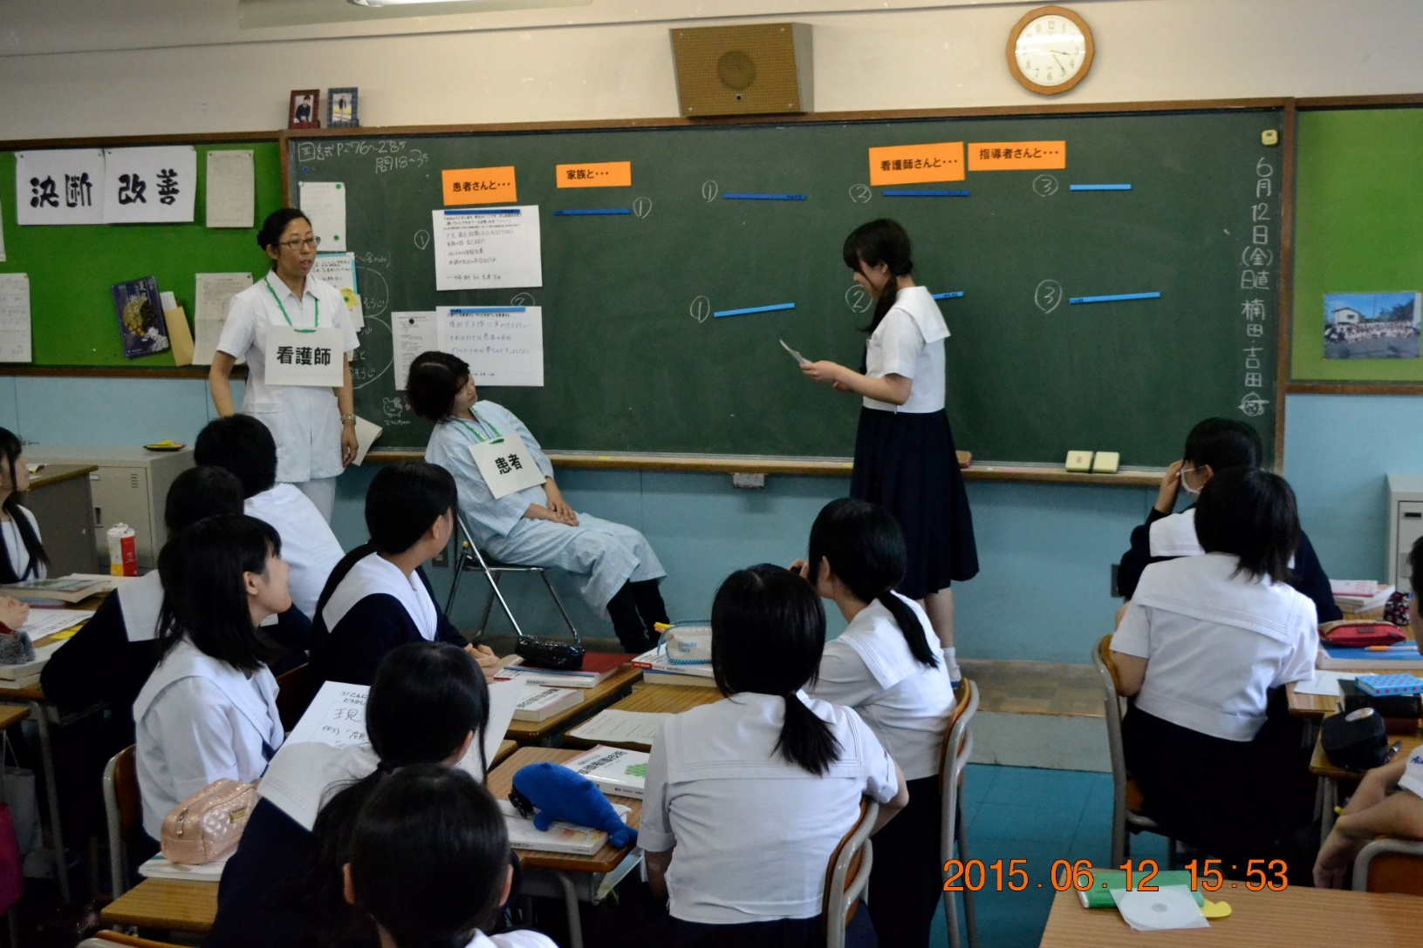
例）患者さんと
寝ている患者さん・テレビを見ている患者さん

Slide 22
② 困ったことは解決しましたか。

Slide 23
授業終了後アンケート調査結果
授業で実際に出来ても実習時に本当にできるかわからない。
授業だと冷静に考えられるが実際だと冷静に考えることができないと思った。
悩んでいたことをイメージトレーニングできた。
先生と生徒の役割演技で想像しやすかった。
みんなのいろいろな案が勉強になった。

Slide 24
自分一人の意見ではなく周りの意見を聞くことによってどうすれば良いコミュニケーションを取ることができるのかが分かった。
役割演技が看護師さんから言われること，それに対する私たちの考えが実習と一致していてとても解り易かった。
実際に困ったことを授業を通して今後どのようにして行けば良いのかということを知ることができた。
自分で考えつかないような解決法を知ることができた。

Slide 25
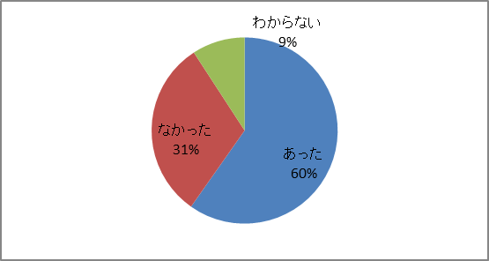
実習中コミュニケーションで困ったことがありましたか。

Slide 26
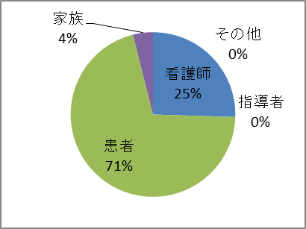
困った対象は

Slide 27
② コミュニケーションに困った対象の
変化
実習指導者とのコミュニケーション・・・0%
理由
実習前のグループ学習において患者との対応の仕方，注意点を色々な角度からみた意見が参考となった。
教員の役割演技が参考となった。
2年次患者とのコミュニケーション・・・42.0%
3年次患者とのコミュニケーション・・・71.0%

Slide 28
患者との対処方法
寝てしまった患者の援助をしながら覚醒を促した。
レクリエーションについて説明し参加を勧めた。
実習生であることを伝え看護師に相談した。
構音障害の患者との対応にゆっくり話してもらう等の対処。
生徒自身が改善に向けて対処方法を考え対処
している。

Slide 29
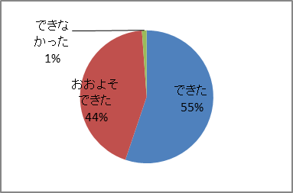
授業で習ったことを報告・連絡・相談の視点で実際にいかすことができましたか。

Slide 30
患者さんとのコミュニケーションで会話がつながらなくなったことがありましたか。

Slide 31
どんな時に会話が繋がらなくなりましたか。
患者が何を話されているのか分からず何度聞き返しても分からなかった。
寝てしまわれた。
会話の途中に沈黙が続いた。
閉ざされた質問で終わるとき。
記憶障害のある患者に会話の内容を忘れられた。
同じ話の繰り返しになった。
バイタルサインの測定時。

Slide 32
実習中、班の中で、自分以外のメンバーのコミュニケーションの様子から参考になった場面がありましたか。

Slide 33
②メンバーのコミュニケーションで参考となった点
聴力障害の患者とのコミュニケーションの際に「50音あいうえお表」をつくり，それを用いてケアをしていたところ。
折り紙を作るのが上手な患者に，実際に教えてもらっていた。
傾聴の姿勢で話を聞いていた。
自分が指導者に言われたことを班のメンバーに伝達して共有している。
認知症で徘徊する患者に対して手を握りながら優しく話しかけることで徘徊を防いでいた。
大きな声でゆっくり分かりやすく話していた。

Slide 34
（３）エゴグラム
自分のことを知ろう
～自己分析チェック～
結果をよい人間関係を築いていくために利用することをアドバイス
クラスの特徴を指導に活かす
※学年自己分析結果
・・・ＦＣ自由奔放おこちゃま度が高かった

Slide 35
（４）インタビューの結果
グループ学習をしたことにより，患者と話す話題や注意する点を色々な角度からみた意見がたくさん出されたので今後のことが分かった。
みんなの意見や考え方を知ることができ，色々な考え方が分かった。
他の人の意見を聞いているといろいろな返し方があることが分かった。

Slide 36
（５）グループ学習評価表
伊藤伸一 グループディスカッション評価表参考
評価項目毎５点満点

Slide 37
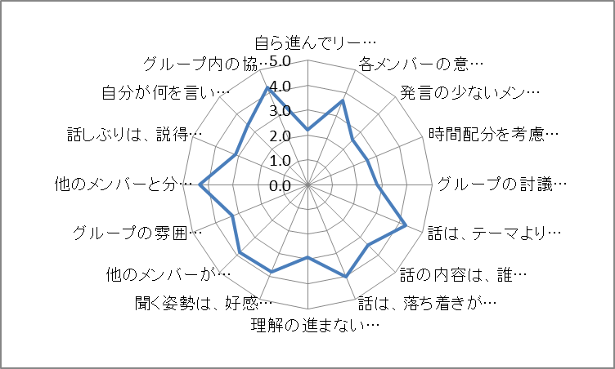
（５）生徒によるグループ学習の評価５組

Slide 38
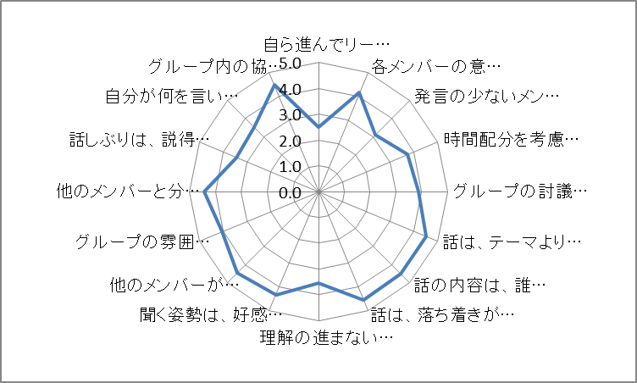
（５）生徒によるグループ学習の評価６組

Slide 39
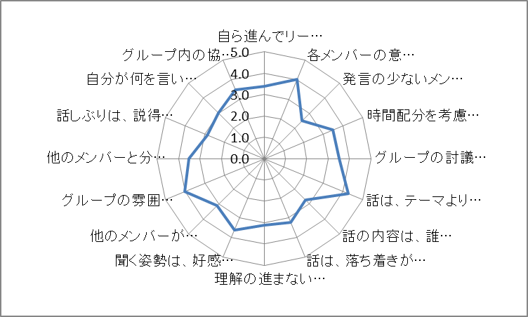
（５）教員によるグループ学習の評価５組

Slide 40
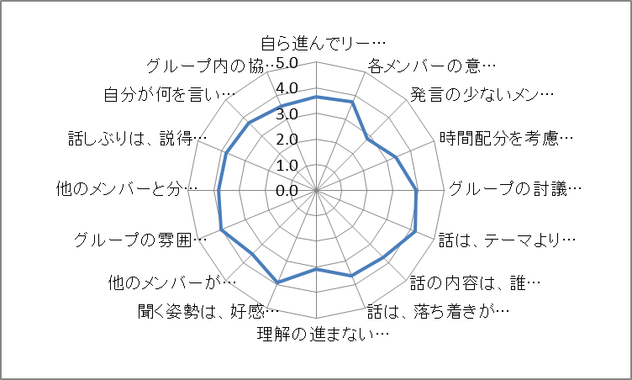
（５）教員によるグループ学習の評価６組

Slide 41
グループ学習の評価
話はテーマより逸脱することはなかった。4.39点
他のメンバーと分け隔てなく付き合えた。4.25点
グループ内の協力はうまくいったと思う。4.25点
自ら進んでリーダーを引き受けた。2.36点
発言の少ないメンバーにはこちらから意見を求めた。
2.26点

Slide 42
研究の成果
生徒のコミュニケーション力の応用となる
教員参加の役割演技を用いた教材での
グループ学習
グループ学習の原則に基づいた指導方法の有効性

Slide 43
課題
生徒のコミュニケーション力を客観的な
測定尺度を用いた目標設定の必要性
発言の少ない生徒に対する計画的な
学習活動の取組
生徒の自己肯定感を高める関わりと支援策

Slide 44
指定期間終了後の取組
「看護技術」指導方法の「標準化」に基づいた指導方法の実践
指導方法の評価と改善
教科外活動と合わせて生徒の主体性を養い，思考力，判断力，表現力，技能を育成する
学習活動支援の継続

